Slide 1
Um doente que toma café pode apresentar cefaleias e tremor fino – não é uma alergia, é um efeito indesejável;
A eritromicina provoca frequentes distúrbios gástricos, por vezes vómitos – não é uma alergia!
Alergias
Reações adversas

Slide 2
As reações adversas aos alimentos classificam-se em previsíveis e imprevisíveis.
Uma reação previsível a um medicamento está associada com os efeitos farmacológicos;
Uma reação imprevisível depende de uma resposta imunológica ou não imunológica, distinta da ação farmacológica.
Hipersensibilidade
Alergia (menos de 10% dos efeitos adversos)
Intolerância
http://www.medicalnewstoday.com/articles/263967.php

Slide 3
Considera-se alergia quando se desencadeia uma resposta imune diretamente ao alimento, a um metabolito que resulta da sua transformação ou ao complexo formado pelo medicamento ligado a uma proteína, como a albumina (hapteno) que constitui o antigénio.
não há relação com as propriedades farmacológicas;
não há relação linear com a dosagem;
resulta frequentemente em prurido cutâneo, angioedema, choque anafilático e asma, que são manifestações comuns de alergia a proteínas

Slide 4
As alergias
requerem um período de indução na exposição primária, mas não na readministração
desaparecem com a interrupção da terapêutica e reaparecem com reintrodução de uma dose menor
ocorrem apenas numa minoria de doentes submetidos a administração da terapêutica
podem ser evitadas por desensibilização

Slide 5
O objectivo do sistema imunitário é proteger o indivíduo dos diversos estados de doença, seja doença infecciosa, parasítica ou cancerosa.
Acontece que, por vezes, o organismo considera produtos próprios como entidades estranhas, desencadeando respostas que conduzem a doenças de auto-imunidade.
Assim, as doenças mediadas pelo sistema imunológico classificam-se em duas categorias:
hipersensibilidade ou alergia,
auto-imunidade.

Slide 6
As reacções de hipersensibilidade resultam da resposta exagerada ou inadequada do sistema imunitário e podem apresentar 4 formas distintas:
Tipo I, hipersensibilidade imediata;
Tipo II, hipersensibilidade citotóxica, dependente de anticorpos;
Tipo III, hipersensibilidade mediada por complexo imune;
Tipo IV, hipersensibilidade mediada por células.

Slide 7
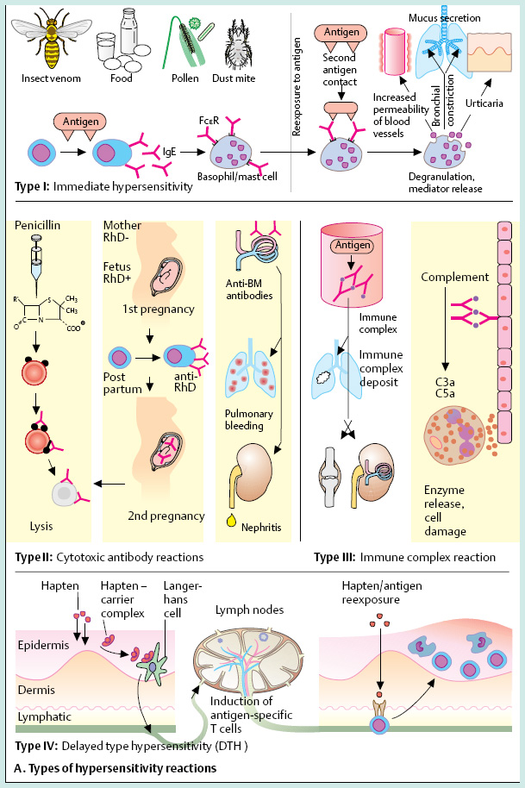
a sensibilização pode resultar do contacto com o antigénio por injecção, por via respiratória, dérmica, ou através do aparelho digestivo.
Hipersensibilidade imediata: Desencadeia-se a produção de IgE que se liga aos mastócitos no local de exposição ou entra na circulação sanguínea e se liga aos basófilos e a mastócitos noutros locais, para onde foi transportada pelo sangue. Após a sensibilização, uma reexposição a antigénio semelhante provoca a libertação dos mediadores e das citoquinas. É simultaneamente desencadeada a síntese de leucotrienos e tromboxanos. Estes mediadores promovem vasodilatação, bronco-constrição e inflamação. Os sintomas pode ocorrer minutos após a reexposição.
A alergia à penicilina também ocorre por este processo.

Slide 8
Há danificação dos tecidos por acção de células citotóxicas: macrofagos, neutrófilos ou eosinófilos, associadas a células alvo revestidas de imunoglobulinas (IgG).
A lise pode existir após activação da cascata de reacções de formação de complemento ou ser independente desse processo.

Slide 9
Na hipersensibilidade de Tipo III também há intervenção de imunoglobulinas IgG mas a sua produção resulta da presença de antigénio solúvel no soro. Formam-se complexos de antigénio e imunoglobulinas, circulantes, que provocam danos generalizados, afectando frequentemente o endotélio vascular dos pulmões, dos rins e das articulações.

Slide 10
A hipersensibilidade de tipo IV, ou retardada, divide-se em duas classes: de contacto e do tipo tuberculina.
Na hipersensibilidade de contacto, o factor desencadeante é tópico e a resposta é primariamente ao nível da epiderme. Caracteriza-se por reacção eczematosa no local de exposição e há sensibilização prévia. Não há produção imediata de anticorpos mas sim de células-T.
Na tuberculina a reacção começa por injecção intradérmica do antigénio já conhecido. Passadas horas, aparece um a infiltração celular, que se espalha progressivamente.

Slide 11
Os mecanismos descritos são simplificações teóricas e, muitas vezes os processos consistem em respostas complexas. Há ainda a considerar reacções inflamatórias que podem ser respostas não imunológicas agudas e/ou resultarem de acontecimentos com mediação imune.

Slide 12
Medicamentos com potencial para desencadear alergias graves
Reações imediatas (choque anafilático)
  antibioticosβ-lactamâmicos, pirazolona, bloqueadores neuromusculares, meios de contraste radiológico
Reações retardadas (sindromes de hipersensibilidade)
  Antiepileticos: carbamazepina, lamotrigina, fenobarbital
  Alopurinol
  Sulfonamida/Sulfasalazina
  Nevirapina, Abacavir
  Algumas quinolonas
  Minociclina, diltiazem

Slide 13
Manifestações alérgicas
Respiratórios | Cutâneos | Gastrointestinais | Sistémicos
Rinite | Angioedema | Espasmos abdominais | Choque anafilático
Asma | urticária | Diarreia
Edema da laringe | Eczema Dermatite atópica | Náuseas
 |  | Vómitos

Slide 14
Xenobióticos associados com reacções de hipersensibilidade:
Poli-isocianatos e anidridos ácidos (usados na produção de adesivos, endurecedores de tintas, revestimentos) – doença pulmonar ocupacional (dpo);
Metais e sais metálicos (Ni, Cr, Co) – asma, dpo, dermatoses;
Medicamentos (penicilina, ácido acetil salicílico) – Respostas de todos os tipos com diversos graus de perigosidade;
Pesticidas (carbamatos, malathion) – Rinites, conjuntivites, asma e choque anafilático.
Outros: cosméticos, enzimas, formaldeído (indústria têxtil de mobiliário e resinas).

Slide 15
Autoimunidade
Nestes casos os alvos são antigénios do próprio; os mecanismos de auto-reconhecimento podem envolver Igs, receptores de células-T e produtos de histocompatibilidade major.
Consideram-se importantes nestes processos, factores genéticos e ambientais (como poluentes químicos e medicamentos).
Síndrome de sensibilidade química múltipla
Respostas de hipersensibilidade com sintomas múltiplos, envolvendo vários sistemas: dores de cabeça, congestão nasal, dificuldades de concentração, fadiga e perda de memória.

Slide 16
Sensibilidade a alimentos
Alimentos responsáveis por sensibilização alérgica
(presença obrigatoriamente declarada no rótulo)
Cereais com glúten, Amendoim e soja, Frutos secos e sementes
Peixe, Crustáceos
Ovos
Leite
PRIMÁRIA |  | SECUNDÁRIA
Imunológica (alérgica) | Não imunológica (intolerância) | Consequência de doenças gastrointestinais
Mediada - IgE Não mediada | Anafilactóide Metabólica Idiopática | Consequência de fármacos ou drogas

Slide 17





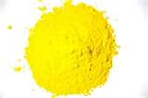





Alimentos/aditivos responsáveis por reacções não imunológicas
Anafilactoide | Metabólica | Idiopática
Morango | Lactose | Sulfitos
Queijo | Favas | Tartrazina
Chocolate | Couve | Monoglutamato de sódio
 | Alcaçuz (infusão) | BHT / BHA

Slide 18
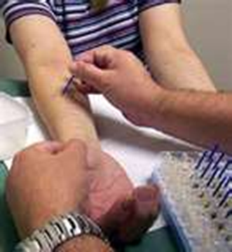
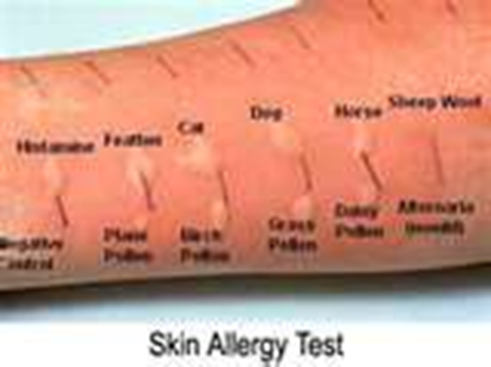
Diagnóstico de alergias a alimentos:
Registo diário da ingestão de alimentos
Ensaios controlados com alimento e placebo
Testes de sensibilização cutânea ou RAST

